Slide 1



REALISASI
PENDAPATAN DAERAH
KABUPATEN BARITO TIMUR
TAHUN 2025
sampai dengan 31 Desember 2025

Slide 2
KABUPATEN BARITO TIMUR
PENDAPATAN DAERAH
31 Desember 2025
01
02
03
04
PENDAPATAN ASLI DAERAH (PAD)
PENDAPATAN TRANSFER
LAIN-LAIN PENDAPATAN DAERAH YANG SAH
JUMLAH PENDAPATAN DAERAH
101,76%
106,11%
19,01%
102,51%
Rp. 80.547.057.966,08
Rp. 1.249.570.964.177,00
Rp. 9.515.340.572,00
Rp. 1.339.633.362.715,08

Slide 3
PENDAPATAN DAERAH
KABUPATEN BARITO TIMUR
31 Desember 2025

Slide 4
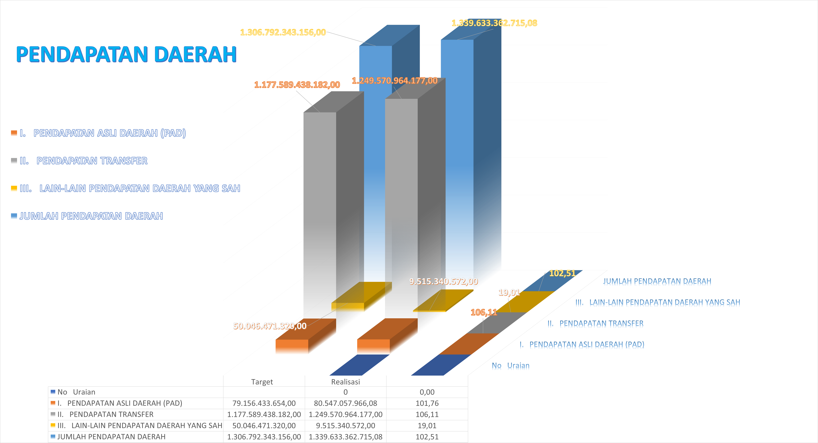
GRAFIK PENDAPATAN DAERAH
KABUPATEN BARITO TIMUR
31 Desember 2025

Slide 5
KABUPATEN BARITO TIMUR
PENDAPATAN ASLI DAERAH
31 Desember 2025
106,66%
PAJAK DAERAH
Rp. 29.143.758.379,87
56,71%
Rp. 2.792.370.013,00
RETRIBUSI DAERAH
104,67%
LAIN-LAIN PAD YANG SAH
Rp. 44.564.065.017,44
93,39%
HASIL PENGELOLAAN KEKAYAAN DAERAH YANG DIPISAHKAN
Rp. 4.046.864.555,77
101,76%
JUMLAH PENDAPATAN ASLI DAERAH (PAD)
Rp. 80.547.057.966,08

Slide 6
PENDAPATAN ASLI DAERAH
KABUPATEN BARITO TIMUR
31 Desember 2025

Slide 7
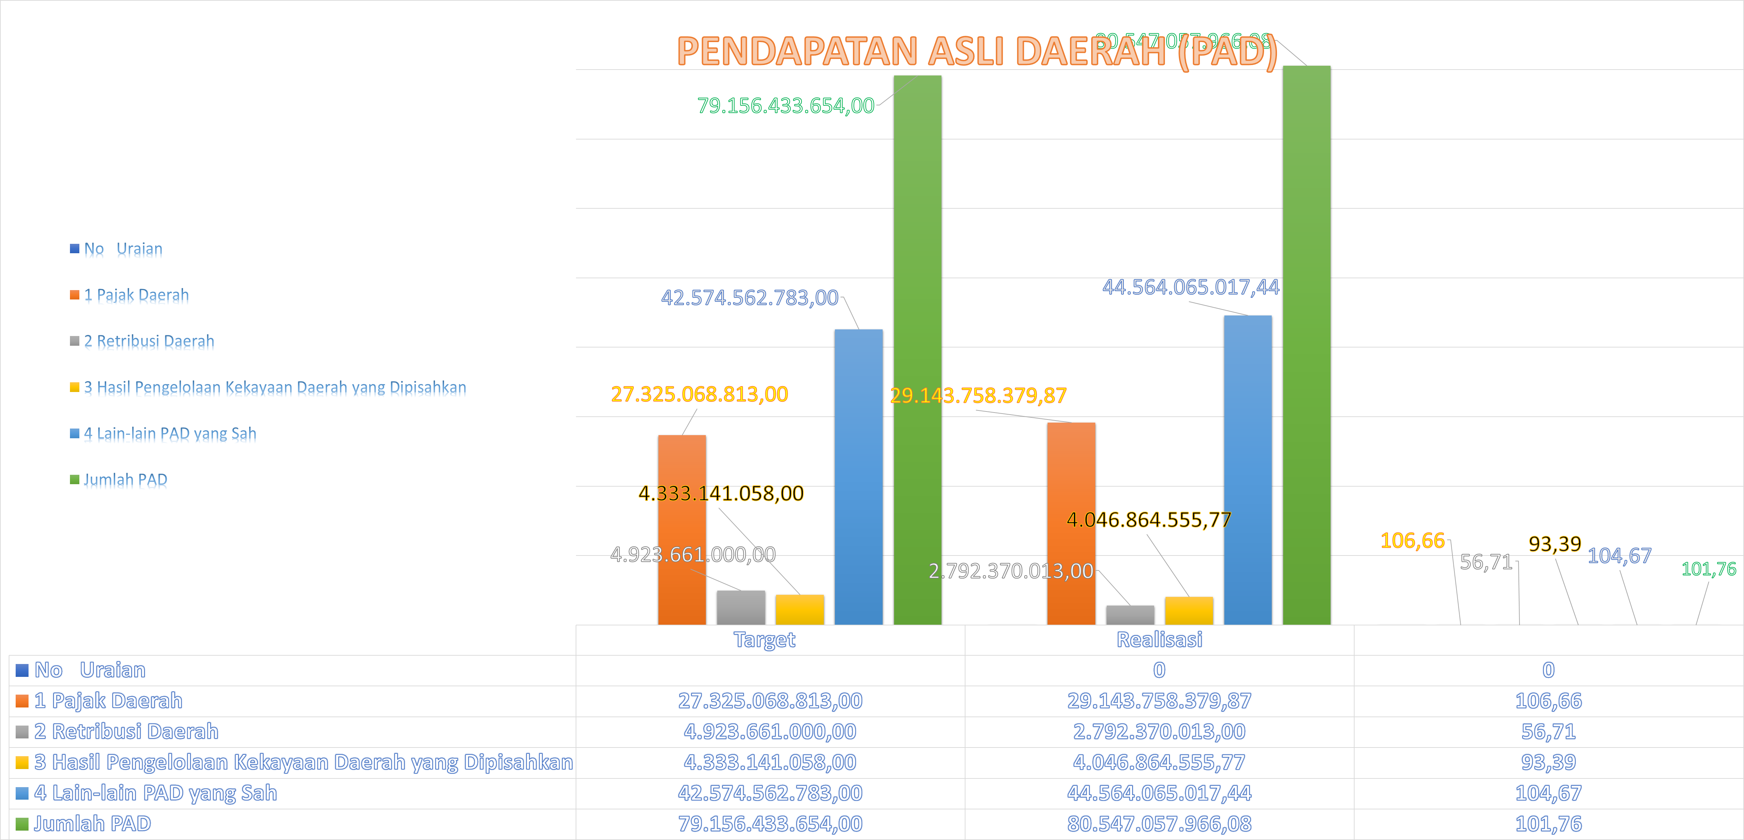
KABUPATEN BARITO TIMUR
PENDAPATAN ASLI DAERAH
31 Desember 2025

Slide 8
KABUPATEN BARITO TIMUR
PENDAPATAN ASLI DAERAH
PER ORGANISASI PERANGKAT DAERAH
31 Desember 2025

Slide 9
KABUPATEN BARITO TIMUR
PENDAPATAN ASLI DAERAH
PER ORGANISASI PERANGKAT DAERAH
31 Desember 2025

Slide 10
KABUPATEN BARITO TIMUR
PENDAPATAN ASLI DAERAH
PER ORGANISASI PERANGKAT DAERAH
31 Desember 2025

Slide 11
PENDAPATAN TRANSFER
KABUPATEN BARITO TIMUR
31 Desember 2025

Slide 12
LAIN-LAIN PENDAPATAN DAERAH YANG SAH
KABUPATEN BARITO TIMUR
31 Desemer 2025

Slide 13
Persentase Data Bulan Desember Tahun 2024 dengan Bulan Desember Tahun 2025
Kabupaten Barito Timur
31 Desember 2025

Slide 14
Persentase Data Bulan Desember Tahun 2024 dengan Bulan Desember Tahun 2025
Kabupaten Barito Timur
31 Desember 2025

Slide 15
Persentase Data Bulan Desember Tahun 2024 dengan Bulan Desember Tahun 2025
Kabupaten Barito Timur
31 Desember 2025

Slide 16
PEMERINTAH KABUPATEN BARITO TIMUR
“ GUMI JARI JANANG KALALAWAH”
TERIMA KASIH

